Slide 1
Vocabulario 2-1

Slide 2
¿Cómo eres?

Slide 3
What are you like?

Slide 4
¿Eres…?

Slide 5
Are you…?

Slide 6
¿Cómo es…?

Slide 7
What is ___ like?

Slide 8
Los Adjetivos

Slide 9
aburrido(a)

Slide 10
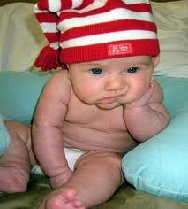

Slide 11
activo(a)

Slide 12
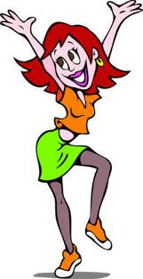
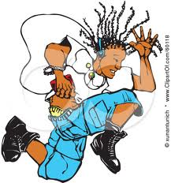

Slide 13
alto(a)

Slide 14
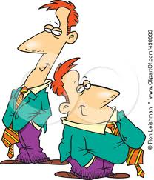

Slide 15
antipático(a)

Slide 16
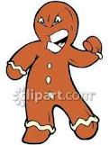

Slide 17
atlético(a)

Slide 18
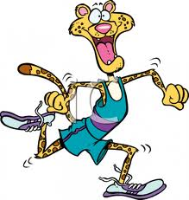

Slide 19
bajo(a)

Slide 20
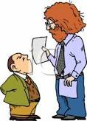

Slide 21
bonito(a)

Slide 22
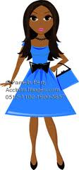

Slide 23
cómico(a)

Slide 24
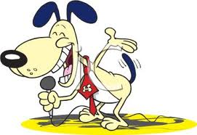

Slide 25
extrovertido(a)

Slide 26
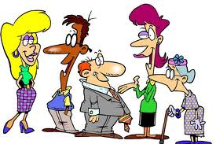

Slide 27
gracioso(a)

Slide 28
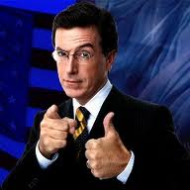
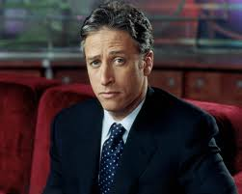

Slide 29
guapo(a)

Slide 30
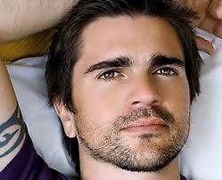

Slide 31
pelirrojo(a)

Slide 32
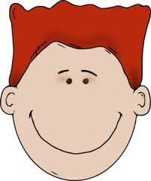

Slide 33
moreno(a)

Slide 34
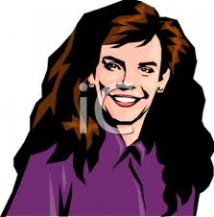

Slide 35
perezoso(a)

Slide 36
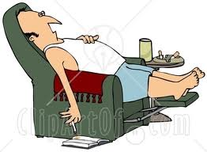

Slide 37
romántico(a)

Slide 38
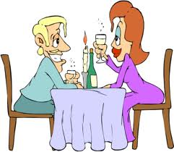

Slide 39
rubio(a)

Slide 40
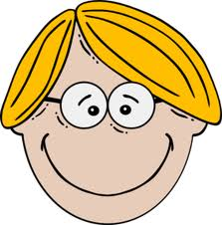

Slide 41
serio(a)

Slide 42
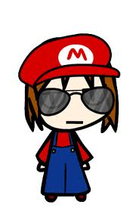

Slide 43
simpático(a)

Slide 44
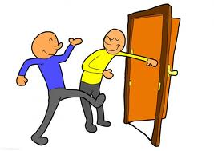

Slide 45
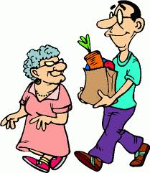

Slide 46
tímido(a)

Slide 47
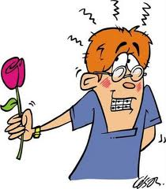

Slide 48
tonto(a)

Slide 49
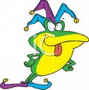

Slide 50
trabajador(a)

Slide 51
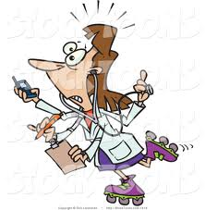

Slide 52
inteligente(a)

Slide 54
intelectual(a)

Slide 55
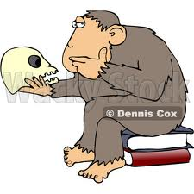

Slide 56
****not on vocab sheet

Slide 57
bueno(a)

Slide 58
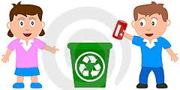

Slide 59
creativo(a)

Slide 60
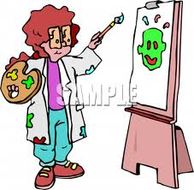

Slide 61
malo(a)

Slide 62
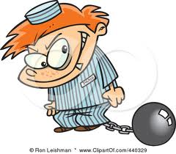

Slide 63
nuevo(a)

Slide 64
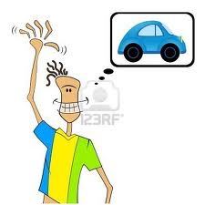

Slide 65
viejo(a)

Slide 66
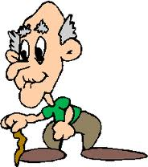

Slide 67
joven

Slide 68
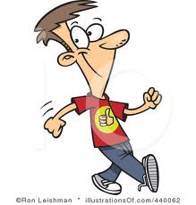
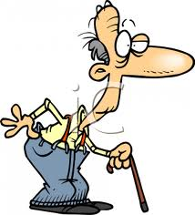

Slide 69
Las Frases

Slide 70
¿Cuántos años tienes?

Slide 71
How old are you?

Slide 72
¿Cuántos años tiene…?

Slide 73
How old is he/she?

Slide 74
¿Cuándo es tu cumpleaños?

Slide 75
When is your birthday?

Slide 76
¿Cuándo es el cumpleaños de…?

Slide 77
When is __’s birthday?

Slide 78
muy

Slide 79
very

Slide 80
también

Slide 81
also/too

Slide 82
bastante

Slide 83
quite/pretty

Slide 84
Los Números

Slide 85
10=

Slide 86
diez

Slide 87
20=

Slide 88
veinte

Slide 89
30=

Slide 90
treinta

Slide 91
40=

Slide 92
cuarenta

Slide 93
50=

Slide 94
cincuenta

Slide 95
60=

Slide 96
sesenta

Slide 97
70=

Slide 98
setenta

Slide 99
80=

Slide 100
ochenta

Slide 101
90=

Slide 102
noventa

Slide 103
100=

Slide 104
cien

Slide 105
How would you answer the following questions?

Slide 106
¿Cómo eres?

Slide 107
¿Cómo es tu mejor amigo/a?

Slide 108
¿Cuántos años tienes?

Slide 109
¿Cuántos años tiene María?

Slide 110
¿Cuándo es tu cumpleaños?

Slide 111
¿Cuándo es el cumpleaños de Ana?

Slide 112
Soy…

Slide 113
Mi mejor amigo/a es…

Slide 114
Tengo __ años.

Slide 115
María tiene __ años.

Slide 116
Mi cumpleaños es...

Slide 117
El cumpleaños de Ana es…

